Slide 1



기술의 이점

Slide 2
01
더욱 신속해진 운영
02
정확성과 더욱 쉬워진 유지 관리
장점
03
경쟁력
기술이 비즈니스와 직장에 미치는
긍정적이고 지속적인 영향
04
효과적인 커뮤니케이션
05
업계 관련성
06
트래킹과 모니터링

Slide 3
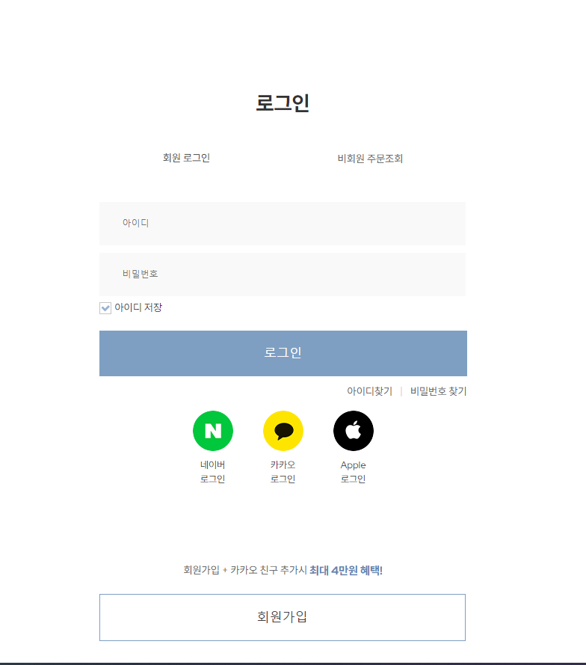
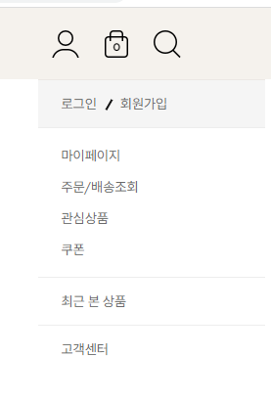
로그인
로그인 클릭
로그인 회원폼

Slide 4
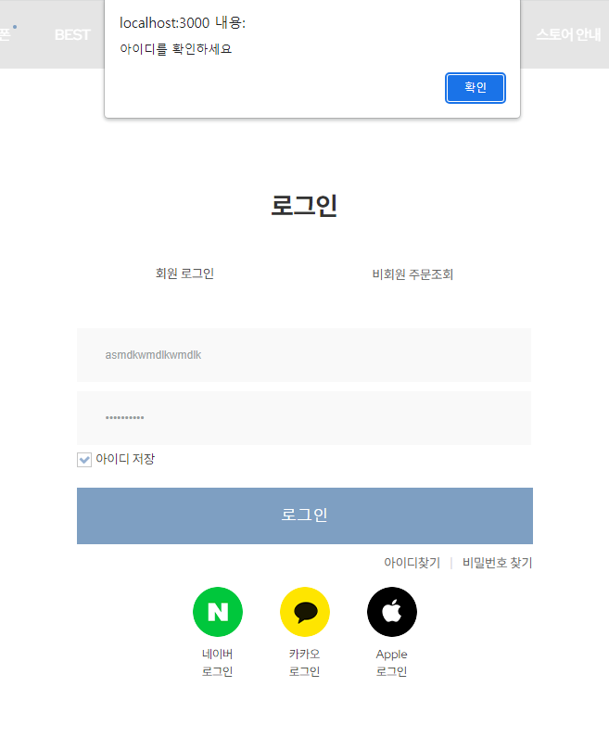
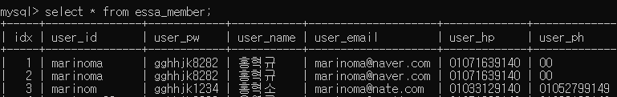
로그인
MYSQL 데이터과
아이디 다름

Slide 5
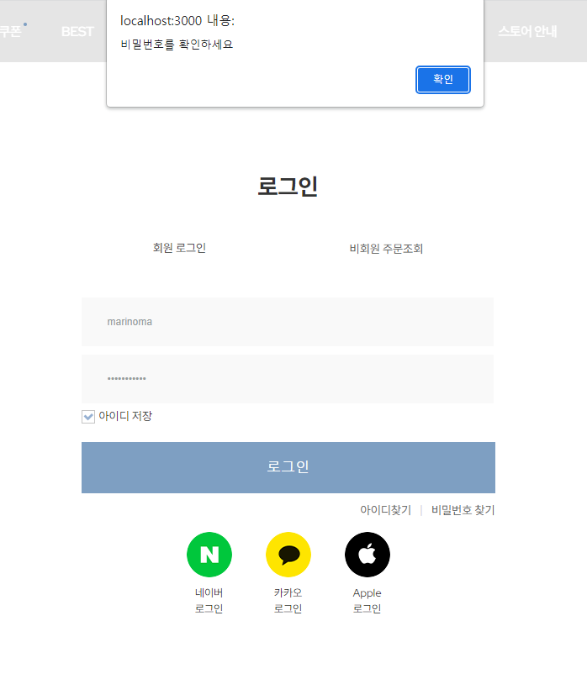
로그인
MYSQL 데이터와
비밀번호 다름

Slide 6
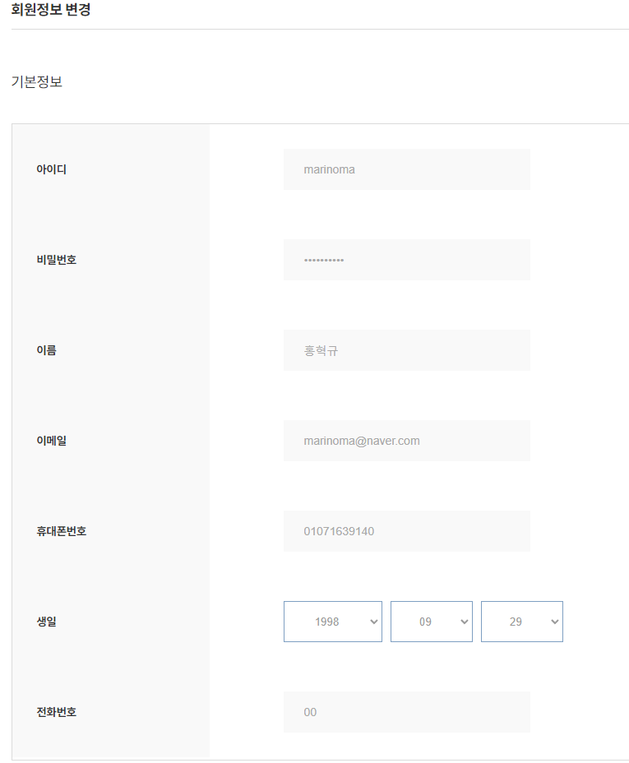
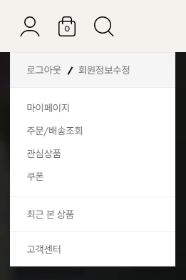
회원정보수정
로그인 후
정보수정클릭
MYSQL 데이터
개인정보수정 클릭시
저장된 데이터 바인딩

Slide 7
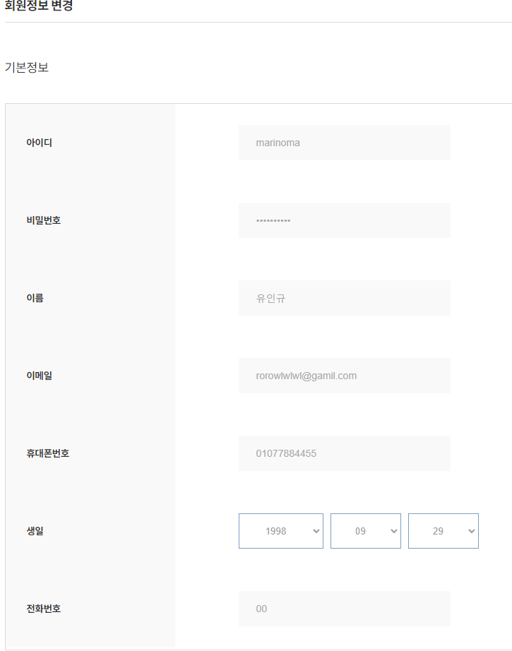
회원정보수정
정보 수정후 MYSQL에 데이터 수정
이름
이메일
휴대폰번호
수정완료

Slide 8
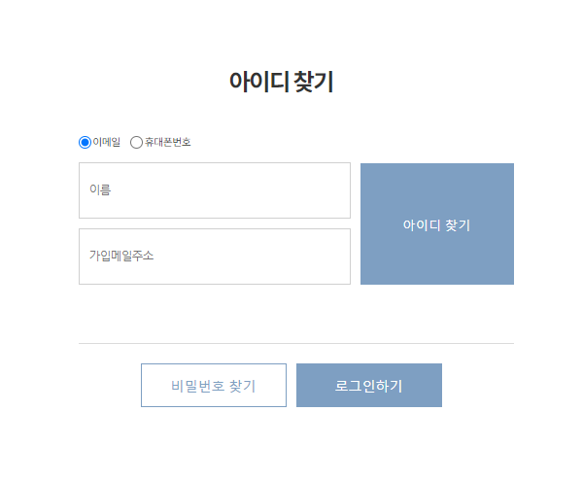
아이디 찾기
로그인 폼에서
아이디 찾기 클릭
아이디찾기
페이지 이동

Slide 9
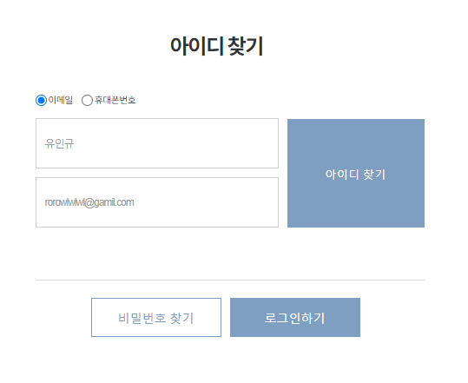
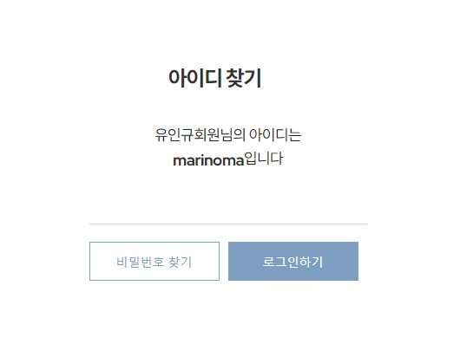
아이디 찾기
이름 및 이메일

Slide 10
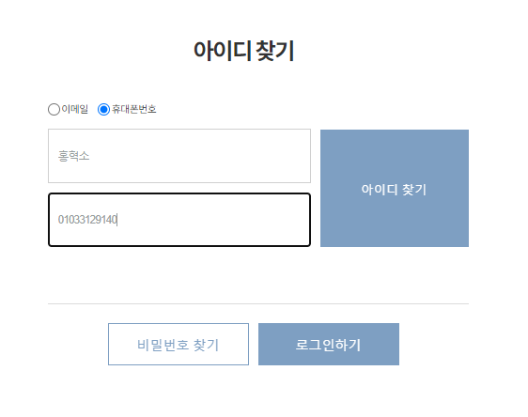
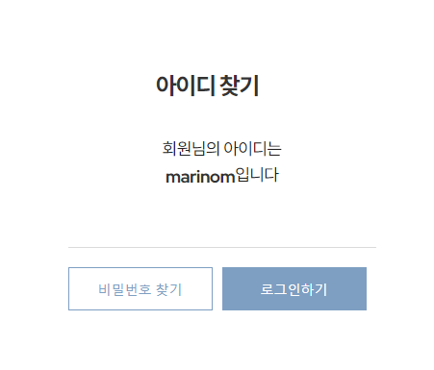
아이디 찾기
이름 및 휴대폰번호

Slide 11
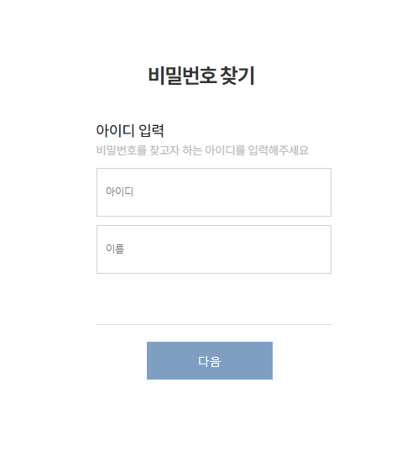
비밀번호 찾기
로그인 폼에서
비밀번호 찾기 클릭
비밀번호 찾기
페이지 이동

Slide 12
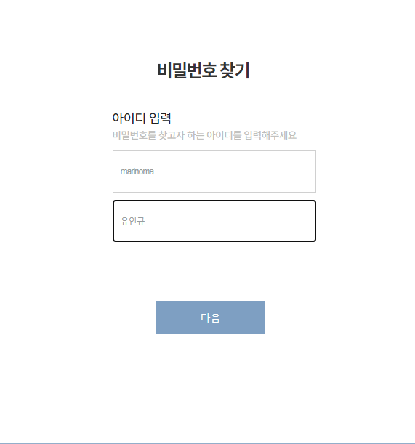
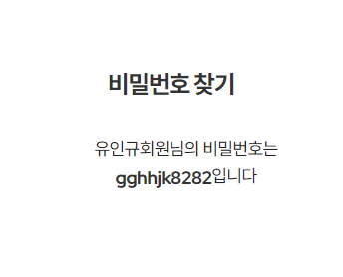
비밀번호 찾기
아이디 및 이름

Slide 13
회사 성장 측면의 이점
기술은 회사 성장을 돕는 강력한 원동력입니다.

Slide 14





















무료 자료
다음 무료 아이콘과 일러스트(도색 가능)를
여러분의 Canva 디자인에 활용하세요.

